Slide 1
Человек у моря
Презентация
учащихся 4 класса
Никифорова Михаила
Поликарпова Алексея

Slide 2
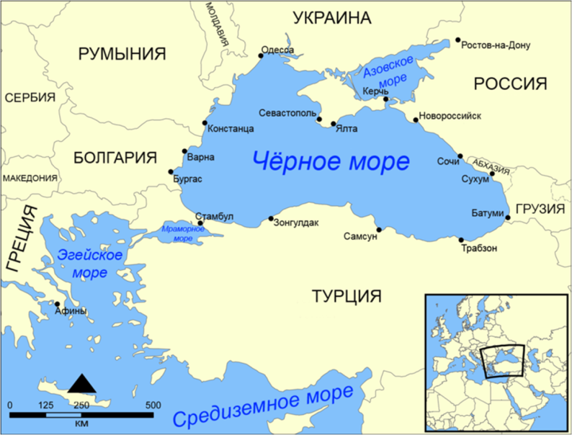
Черноморский регион

Slide 3
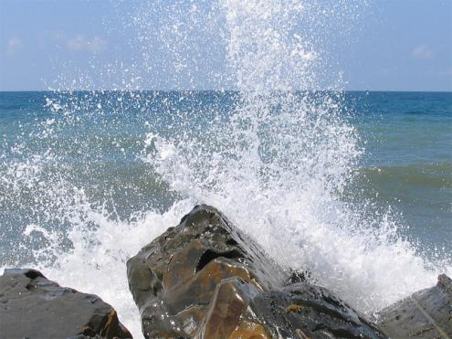
Чёрное море — важный район
транспортных перевозок,
а также один из крупнейших
курортных регионов Евразии.
Чёрное море
сохраняет важное
стратегическое и военное значение.

Slide 4
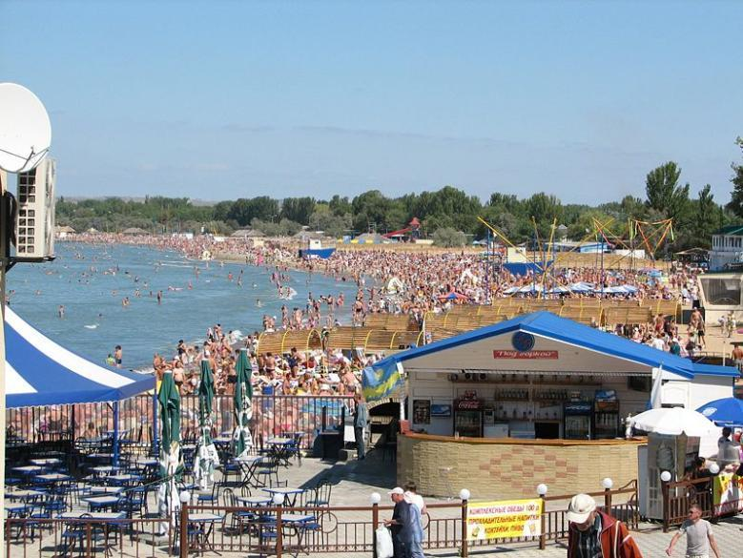
Анапа — самое солнечное место на Черноморском побережье Кавказа

Slide 5
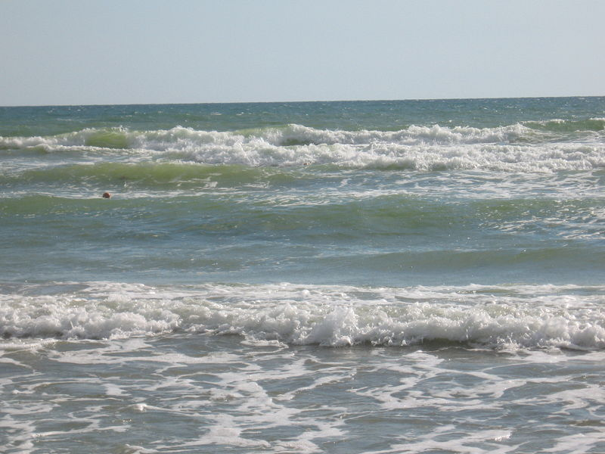
Чёрное море в районе Анапы

Slide 6
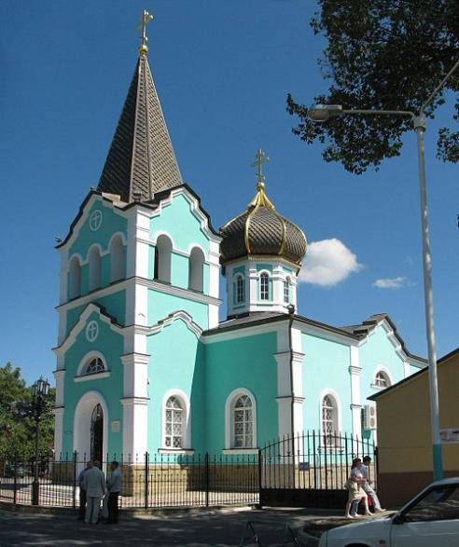
Свято - Онуфриевский
храм.
Заложен в 1829г.

Slide 7
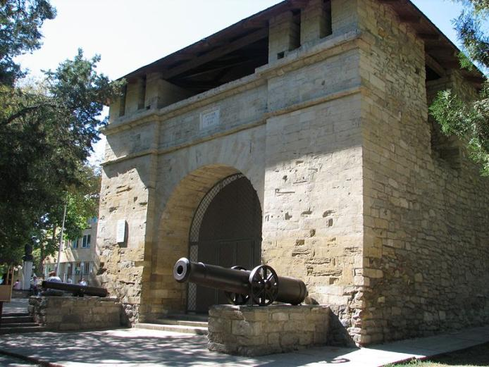
Русские ворота – остатки турецкой крепости,
построенной в 1783г.

Slide 8
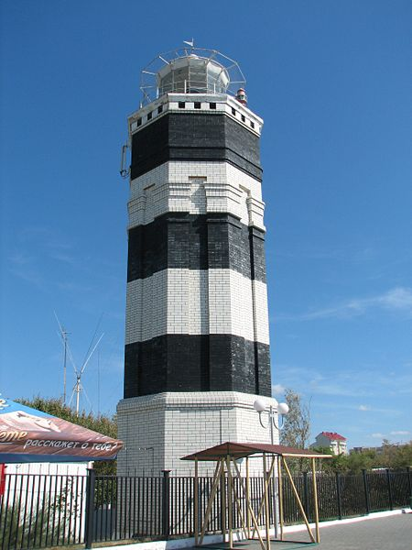
Маяк

Slide 9
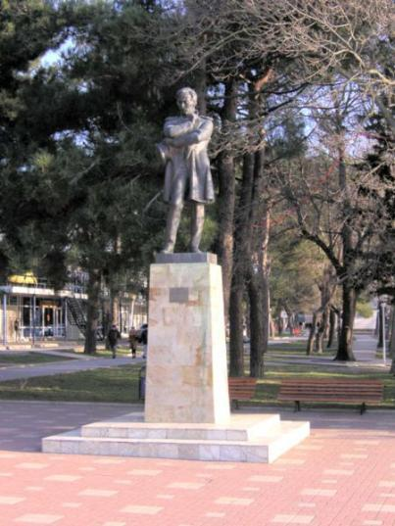
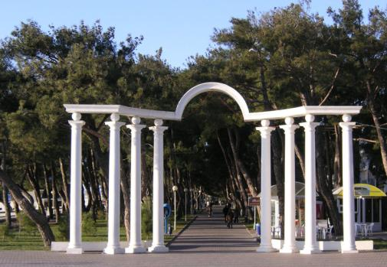
Геленджик – популярный курорт на Черноморском побережье Кавказа
Арка, отмечающая начало
Лермонтовского бульвара
Памятник М.Ю.Лермонтову.

Slide 10
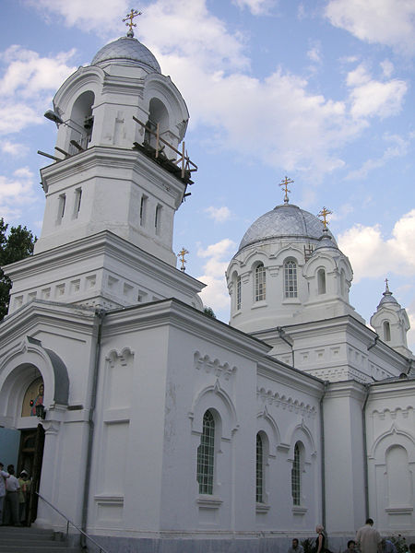
Общий вид храма
Вознесения Господня

Slide 11
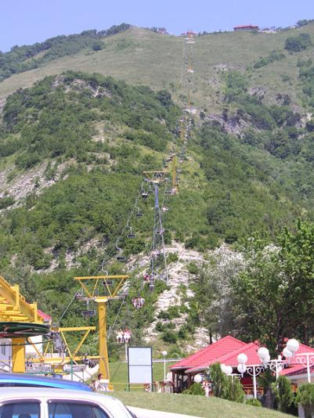
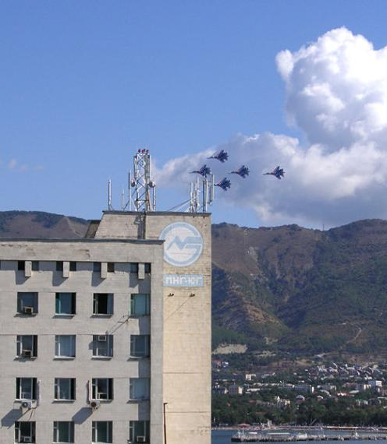
Авиационная группа высшего пилотажа в небе над Геленджиком
Геленджикская восточная
канатная дорога

Slide 12
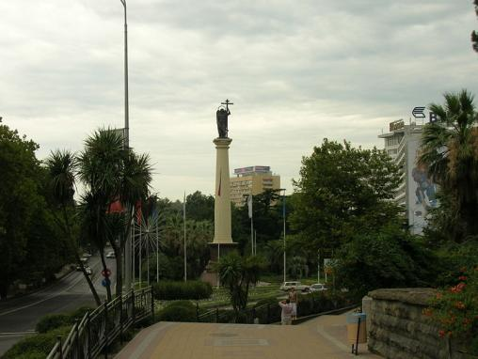
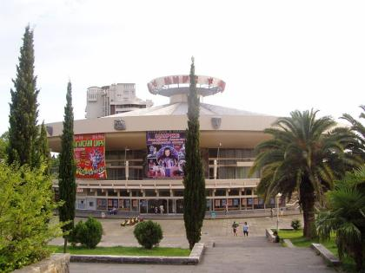
Сочи — самый крупный курортный город России
Сочинский
цирк
Монумент
Архангела Михаила

Slide 13
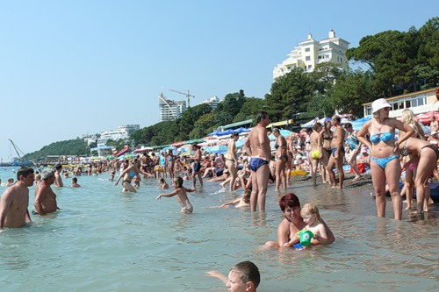
Постоянное население города — 402,043 человека (2007). Во время курортного сезона население города многократно увеличивается за счет отдыхающих.

Slide 14
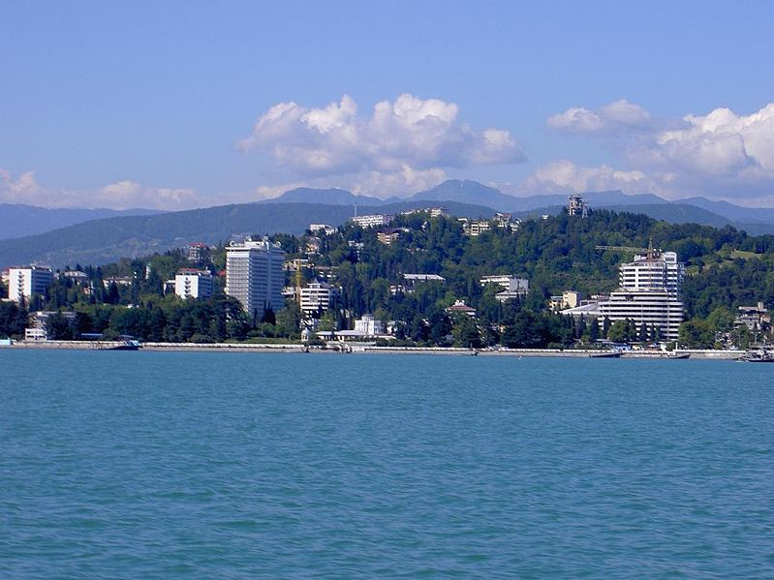
Вид на Сочи и Кавказские горы с моря

Slide 15
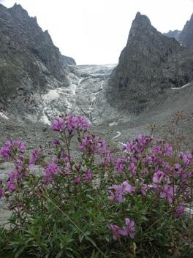
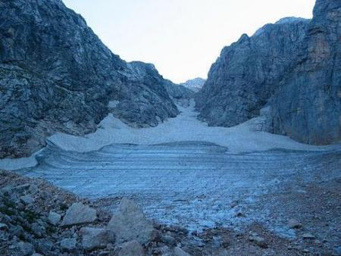
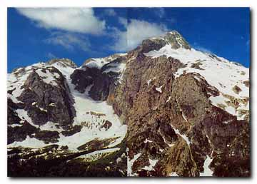
В окрестностях Сочи находятся
гора Фишт (2867 м),
гора Чугуш (3238 м),
гора Пшиш (3790 м).
Эти вершины хорошо видны из города.
Ледник Фишт

Slide 16
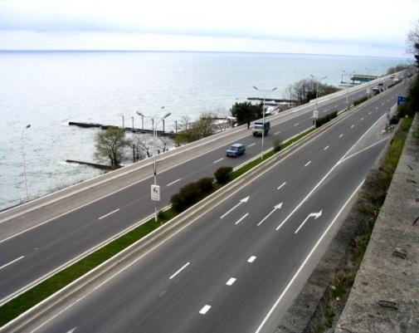
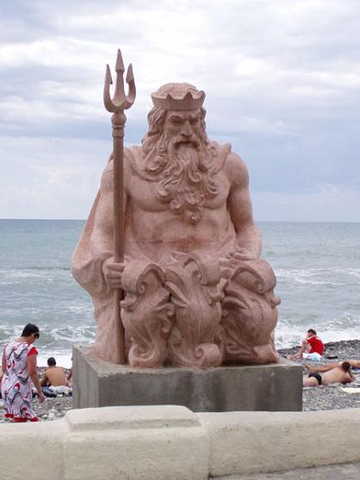
Скульптура
Нептуна
Автострада
Сочи - Адлер

Slide 17
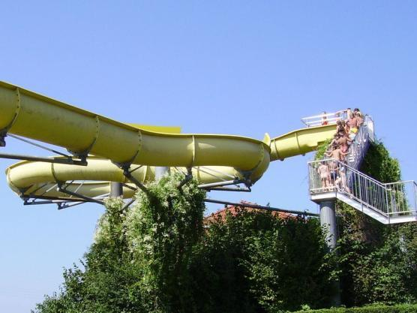
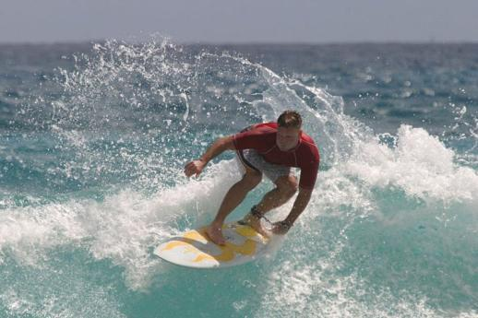
Водяная горка в аквапарке
Сёрфинг —
катание на волне
с применением
технических средств

Slide 18
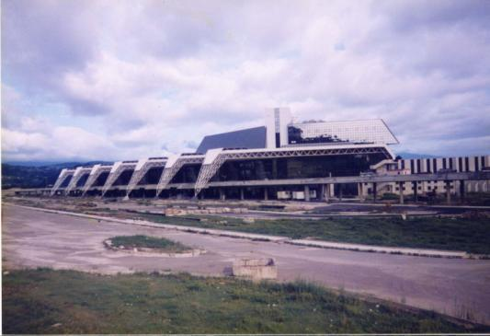
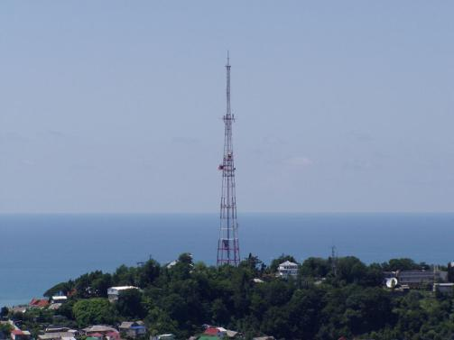
Телевизионная башня
Новый терминал
аэропорта Сочи

Slide 19
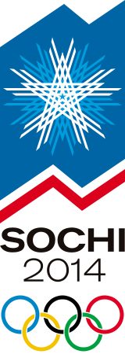
В Сочи (вместе с посёлком Красная Поляна,
находящимся в 39 км от Сочи)
будут проведены первые Зимние Олимпийские игры в России

Slide 20
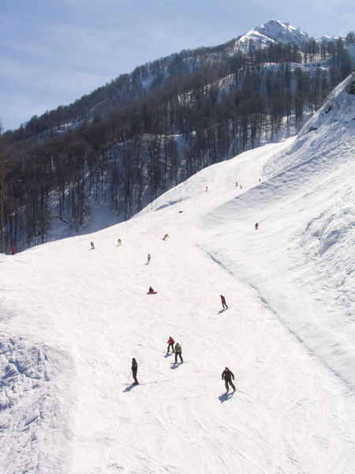
На горнолыжных трассах
Красной Поляны

